Slide 1
Zootehnie Sănătoasă
Utilizarea unui plan de sănătate pentru fermele de porci și pui de carne, cu nivel înalt de bunăstare
Un instrument de evaluare a riscurilor existente, de realizare a unor planuri specifice pentru sănătatea efectivelor pentru atenuarea acestor riscuri și pentru monitorizarea efectelor măsurilor de atenuare a riscurilor
P. Ferrari, A. Scollo – CRPA
J. Schraeder, M. Wolthuis - WUR
C. Fourichon, P. Levallois, C. Belloc, M. Leblanc Maridor – INRAE/Oniris
S. Papasolomontos, G. Kefalas, K. Angastiniotis, M. Simitopoulou - VTN

Slide 2
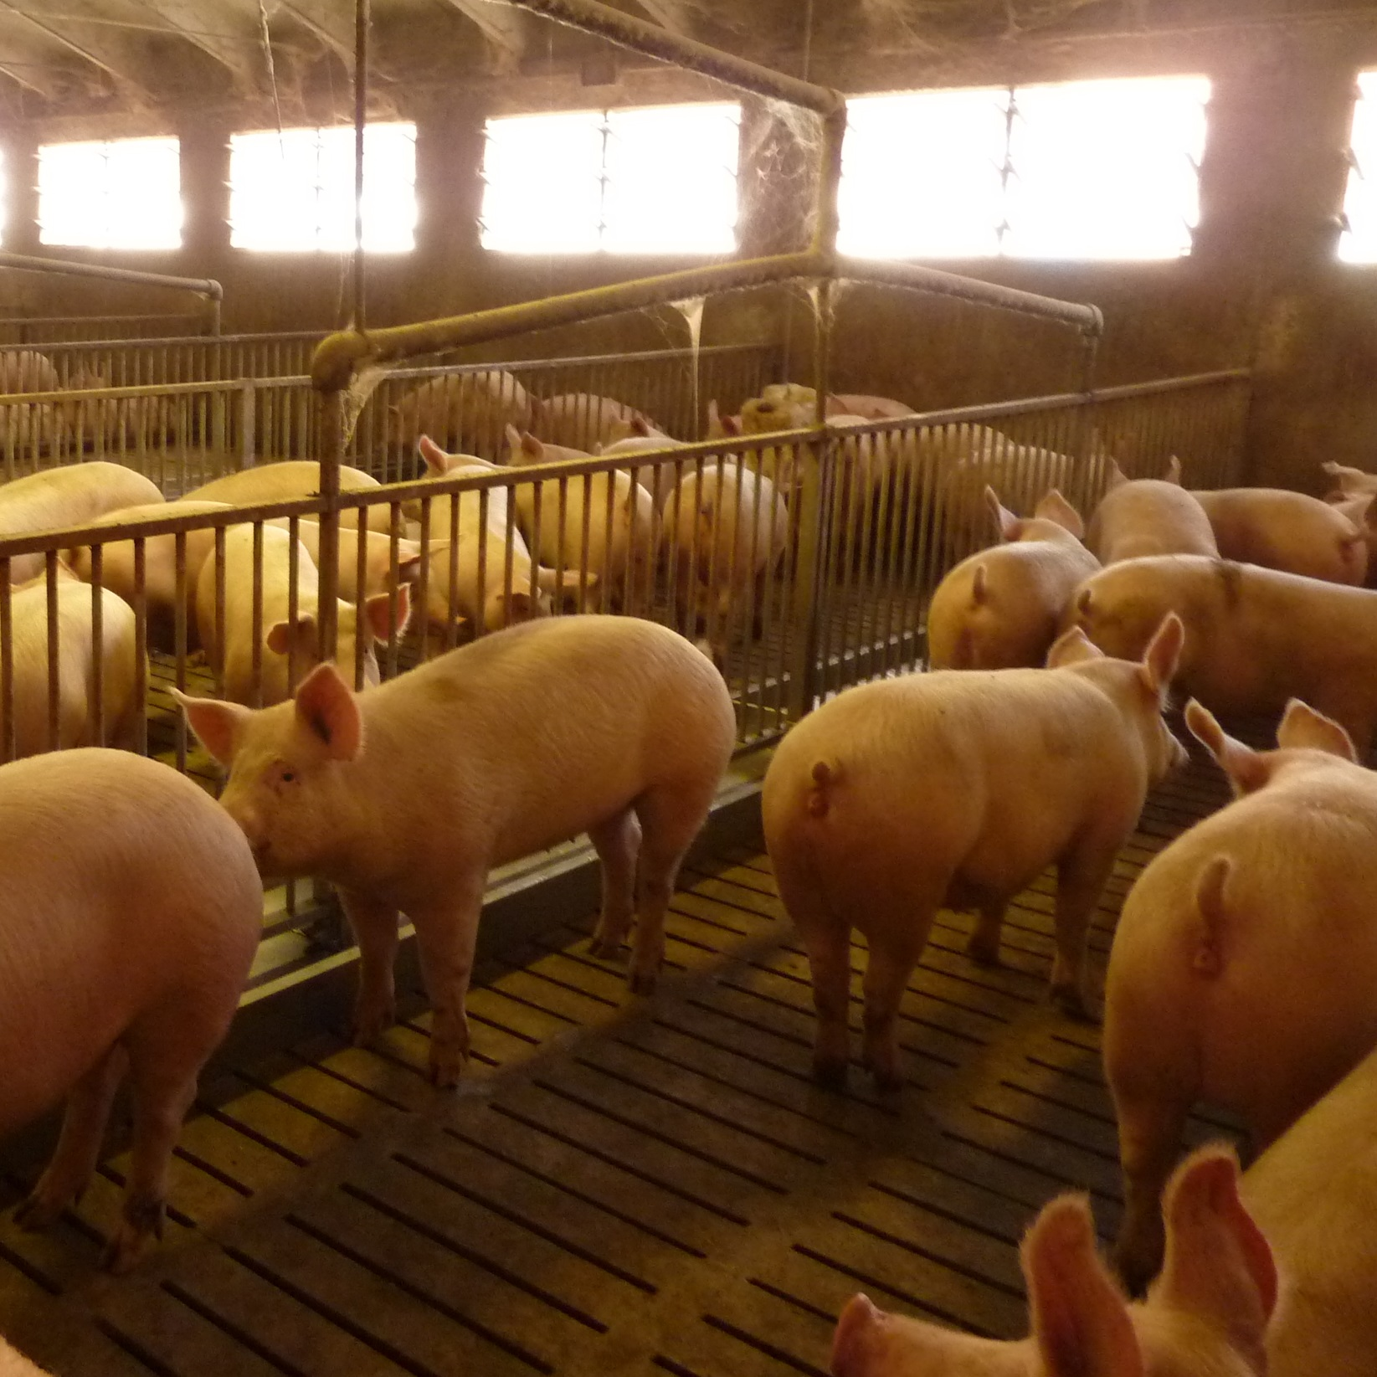
OBIECTIV GENERAL
Evaluați sistematic riscurile de îmbolnăvire legate de adăpostirea și managementul în fermele de pui de carne
Definiți planuri de sănătate personalizate pentru exploatație, inclusiv protocoale de biosecuritate și adaptate la riscurile specifice exploatației.
Monitorizați atenuarea riscului folosind biomarkeri
CUM?
Două instrumente de analiză a riscurilor BiosEcurity (BEAT): ferme de pui de carne și de porci
Instrumentul de evaluare a biosecurității (BEAT) a fost dezvoltat pentru a identifica punctele forte și punctele slabe ale biosecurității în fermele de pui de carne

Slide 3
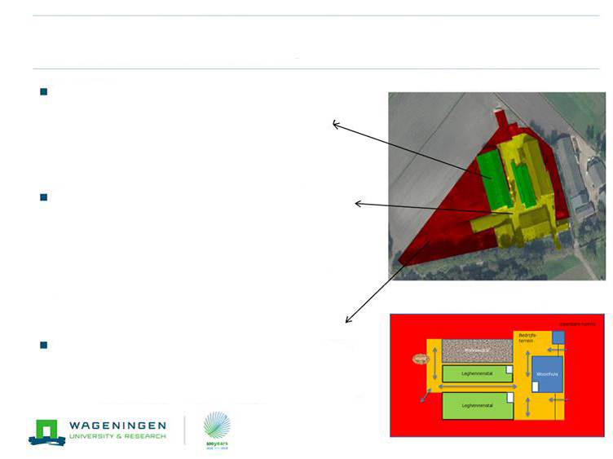
INSTRUMENTE DE ANALIZA RISCURILOR DE BIOSECURITATE (BEATS) bazate pe:
Biocheck.Ugent: se concentrează pe riscurile de intrare sau evadare a agenților patogeni din fermă (biosecuritate externă) și răspândirea acestora în fermă (biosecuritate internă)
Biosecuritate FAO în 3 zone: identifică 3 zone diferite în și în jurul fermei (adică în afara fermei, zona de lucru, cotețele pentru animale) și cele 2 interfețe ale acestora.
PROTOCOALE
bazat pe biomarkeri = semne directe și indirecte ale bolilor infecțioase, cum ar fi simptomele clinice și rezultatele analizelor de laborator pentru bacteriologie, virologie, serologie și prezența indicatorilor de stres.
„Coat rak”: definirea zonelor de risc la fermă
[elaborarea modelului FAO de biosecuritate în trei zone, 2015]
Zona verde cu cotețe de pui și săli de intrare: curat, strict izolat acces restricționat
Prin Google-Earth ...
Zona portocalie cu suprafețe pavate și zone funcționale ale fermei: cu măsurători de biosecuritate pentru a reduce contaminarea cu gunoi de grajd „străin” la risc mediu/scăzut
… sau schematic
Zona roșie cu zone exterioare (drumuri neasfaltate, șanțuri, pășuni, .. ): riscuri mari, fermierii au oportunități de acțiune reduse

Slide 4
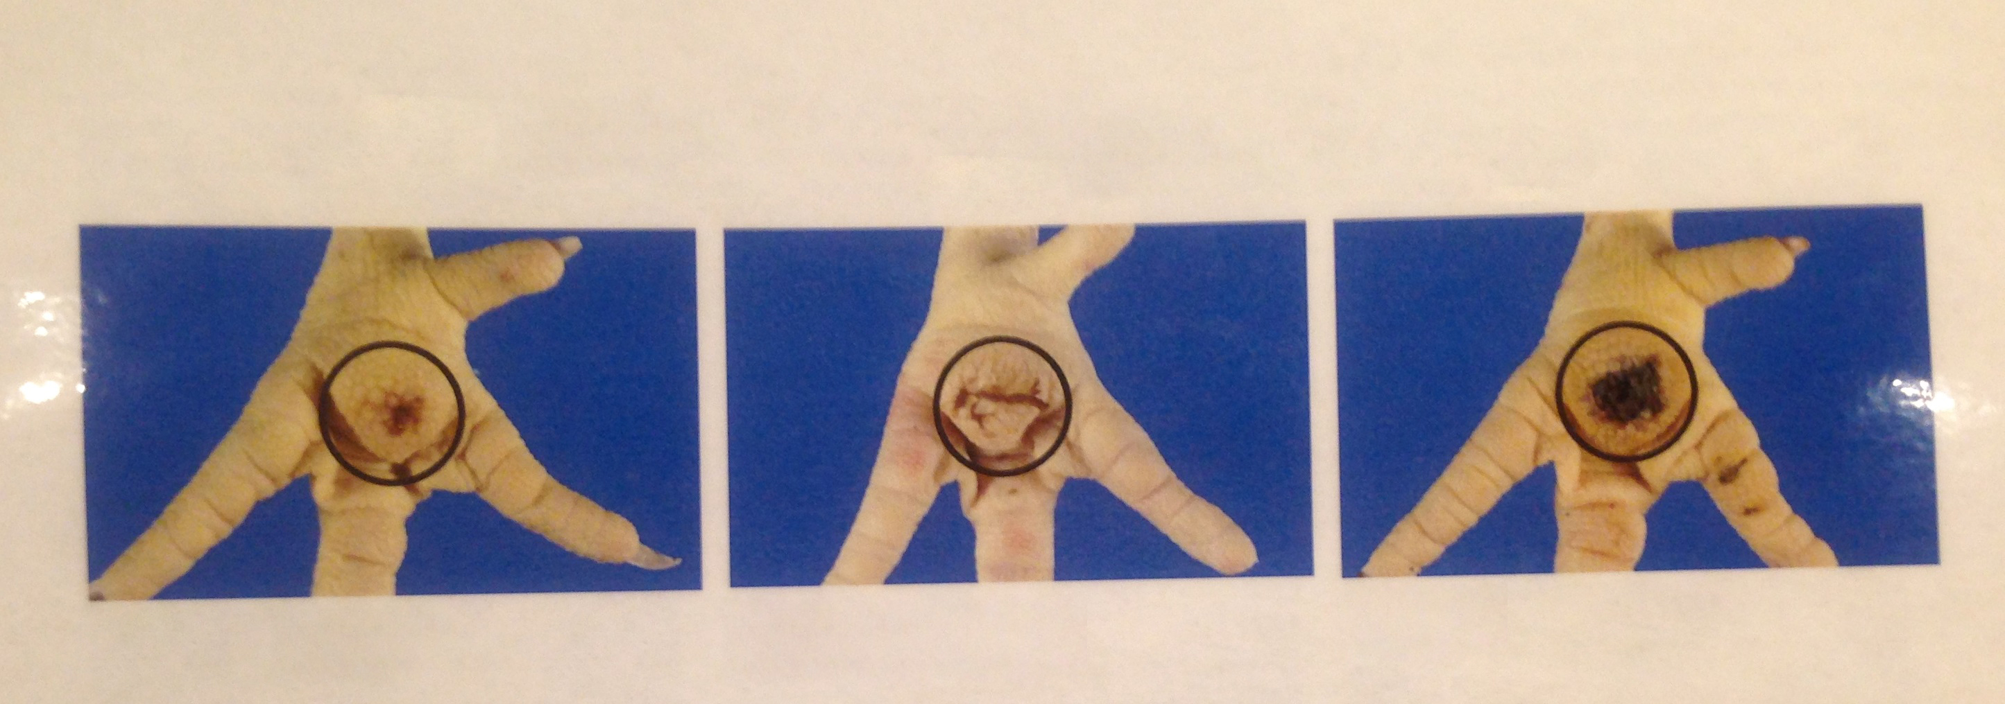
BIOMARKERI PENTRU FERME DE PĂSĂRI
Leziuni ale pernuțelor picioarelor la sacrificare
BIOMARKERI PENTRU FERME DE PORCI
Scorurile bolilor respiratorii (tuse, strănut și respirație dificilă) și analize de laborator de sânge/ser pentru PRRS
Scoruri din fecale și analize de laborator pentru E. coli
Leziuni ale pielii și de jumulire la sacrificare
Haptoglobină, analize de laborator de ser/sânge (spre exemplu la cei înțărcați)
Analiza de laborator a părului de porc cu cortizol și dehidroepiandrosteron (DHEA)
Încărcare bacteriană pe suprafețele țarcurilor după curățare și dezinfecție (tampoane)
Ratele de mortalitate pentru toate categoriile de porci
Explicația tabelului de bord pentru leziunile de la picior la puii de carne (Metodologie ©Berg)
- un ghid foto pentru clasificarea sănătății picioarelor de pui de carne (versiunea 1.2)
Clasa 0 - fără leziune
Clasa 0 - fără leziune
Clasa 1 - leziune ușoară
Clasa 1 - leziune ușoară
Clasa 2 - leziune severă
Clasa 2 - leziune severă

Slide 5
REZULTATE DIN FERME DE PĂSĂRI
Performanță de creștere mai bună: Semnificativ greutăți inițiale mai mari în ziua 1 de viață
Calitate și dezvoltare îmbunătățite ale puilor
Dermatită mai redusă la pernuțele picioarelor
Greutăți mai mari la sacrificare în ziua 39
Scăderea ratei mortalității
Mai rezistent și mai puțin sensibil la boli
Costurile de producție în euro/kg sunt cu aproximativ cu 4,5 % mai mici pentru puii ieșiți din ou la fermă decât pentru puii ieșiți din ou în incubator

Slide 6
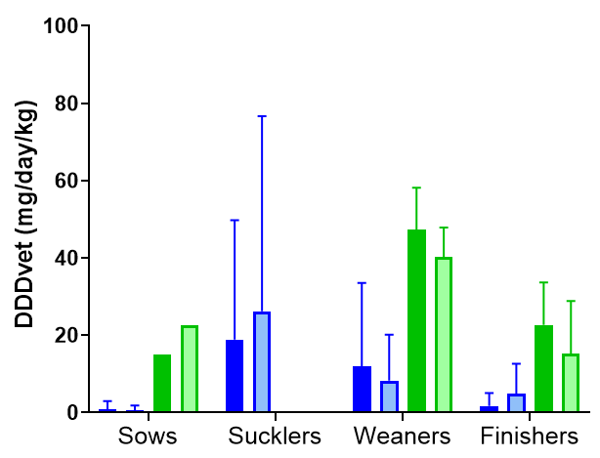
REZULTATE DIN FERME DE PORCI
Utilizarea antimicrobienelor
FR: Utilizare principală pentru purcei și purcei înțărcați cu creștere mică și, respectiv, scădere
IT: Utilizare principală pentru purcei înțărcați, cu o scădere pentru purcei înțărcați și tineret suin
Înainte - Franța
După - Franța
Înainte - Italia
După - Italia
O reducere a utilizării antimicrobienelor a fost raportată în fermele cu utilizare mai mare a acestor antimicrobiene
DDDvet (mg/zi/kg)
*
*
DDDvet: indicator pentru consumul de antimicrobieni
DDDvet: doza zilnică definită per animal
Calculat pentru scroafe, sugari, înțărcați și tineret suin
Scroafe
Sugari
Înțărcați
Tineret suin

Slide 7
BENEFICII
O mai bună sănătate și bunăstare a animalelor
Mai puține animale bolnave
Mai puțină nevoie de a trata animalele
Utilizarea redusă a antimicrobienelor
Risc redus de rezistență la antimicrobiene
Ferme mai profitabile
Fermieri fericiți, animale fericite, veterinari fericiți, planetă fericită!
Corelarea pozitivă cu rezultatele producției și îmbunătățirea profitabilității fermei → va limita riscul pierderilor economice ale fermei
Costurile de producție ale tineretului suin și înțărcaților în fermele italiene au scăzut cu 2,1 până la 6,2%
Îmbunătățirea sănătății puiului de carne prin utilizarea instrumentului BEAT va reduce mortalitatea și va reduce costurile de tratament.

Slide 8
DE CE AR TREBUI SĂ O FACEȚI?
Reduceți riscul introducerii și răspândirii microorganismelor, în particular a microorganismelor patogene care provoacă boli animalelor, prin urmare va spori protecția sănătății acestora.
CUM O PUTEȚI UTILIZA?
Dacă doriți să aflați mai multe despre acest subiect, vizitați https://shorturl.at/aPRU4
sau scanați codul QR al instrumentului BEAT: https://shorturl.at/azR35

Slide 9
Pasul 1: Definiți zonele de risc la fermă: Realizați un desen schematic al locației fermei și colorați zonele de risc și identificați clădirile, grajdurile, locurile de depozitare, căile de acces etc. | Pasul 2: Parcurgeți instrumentul de analiză a riscurilor: Răspundeți la întrebările care aparțin diferitelor zone și liniilor de tranziție între zone.
Pasul 4: Plan de sănătate: Realizați un plan de acțiune cu acțiuni preventive formulate de SMART pe zonă și pe linie de tranziție între zone: Pe baza rezultatelor instrumentului de analiză a riscurilor, planurile personalizate de sănătate la fermă pot fi stabilite împreună cu medicul veterinar al fermei dvs. propunând soluții pentru a consolida biosecuritatea | Pasul 3: Interpretare: Analizați împreună cu medicul veterinar al fermei dumneavoastră și discutați oportunitățile de îmbunătățire

Slide 10
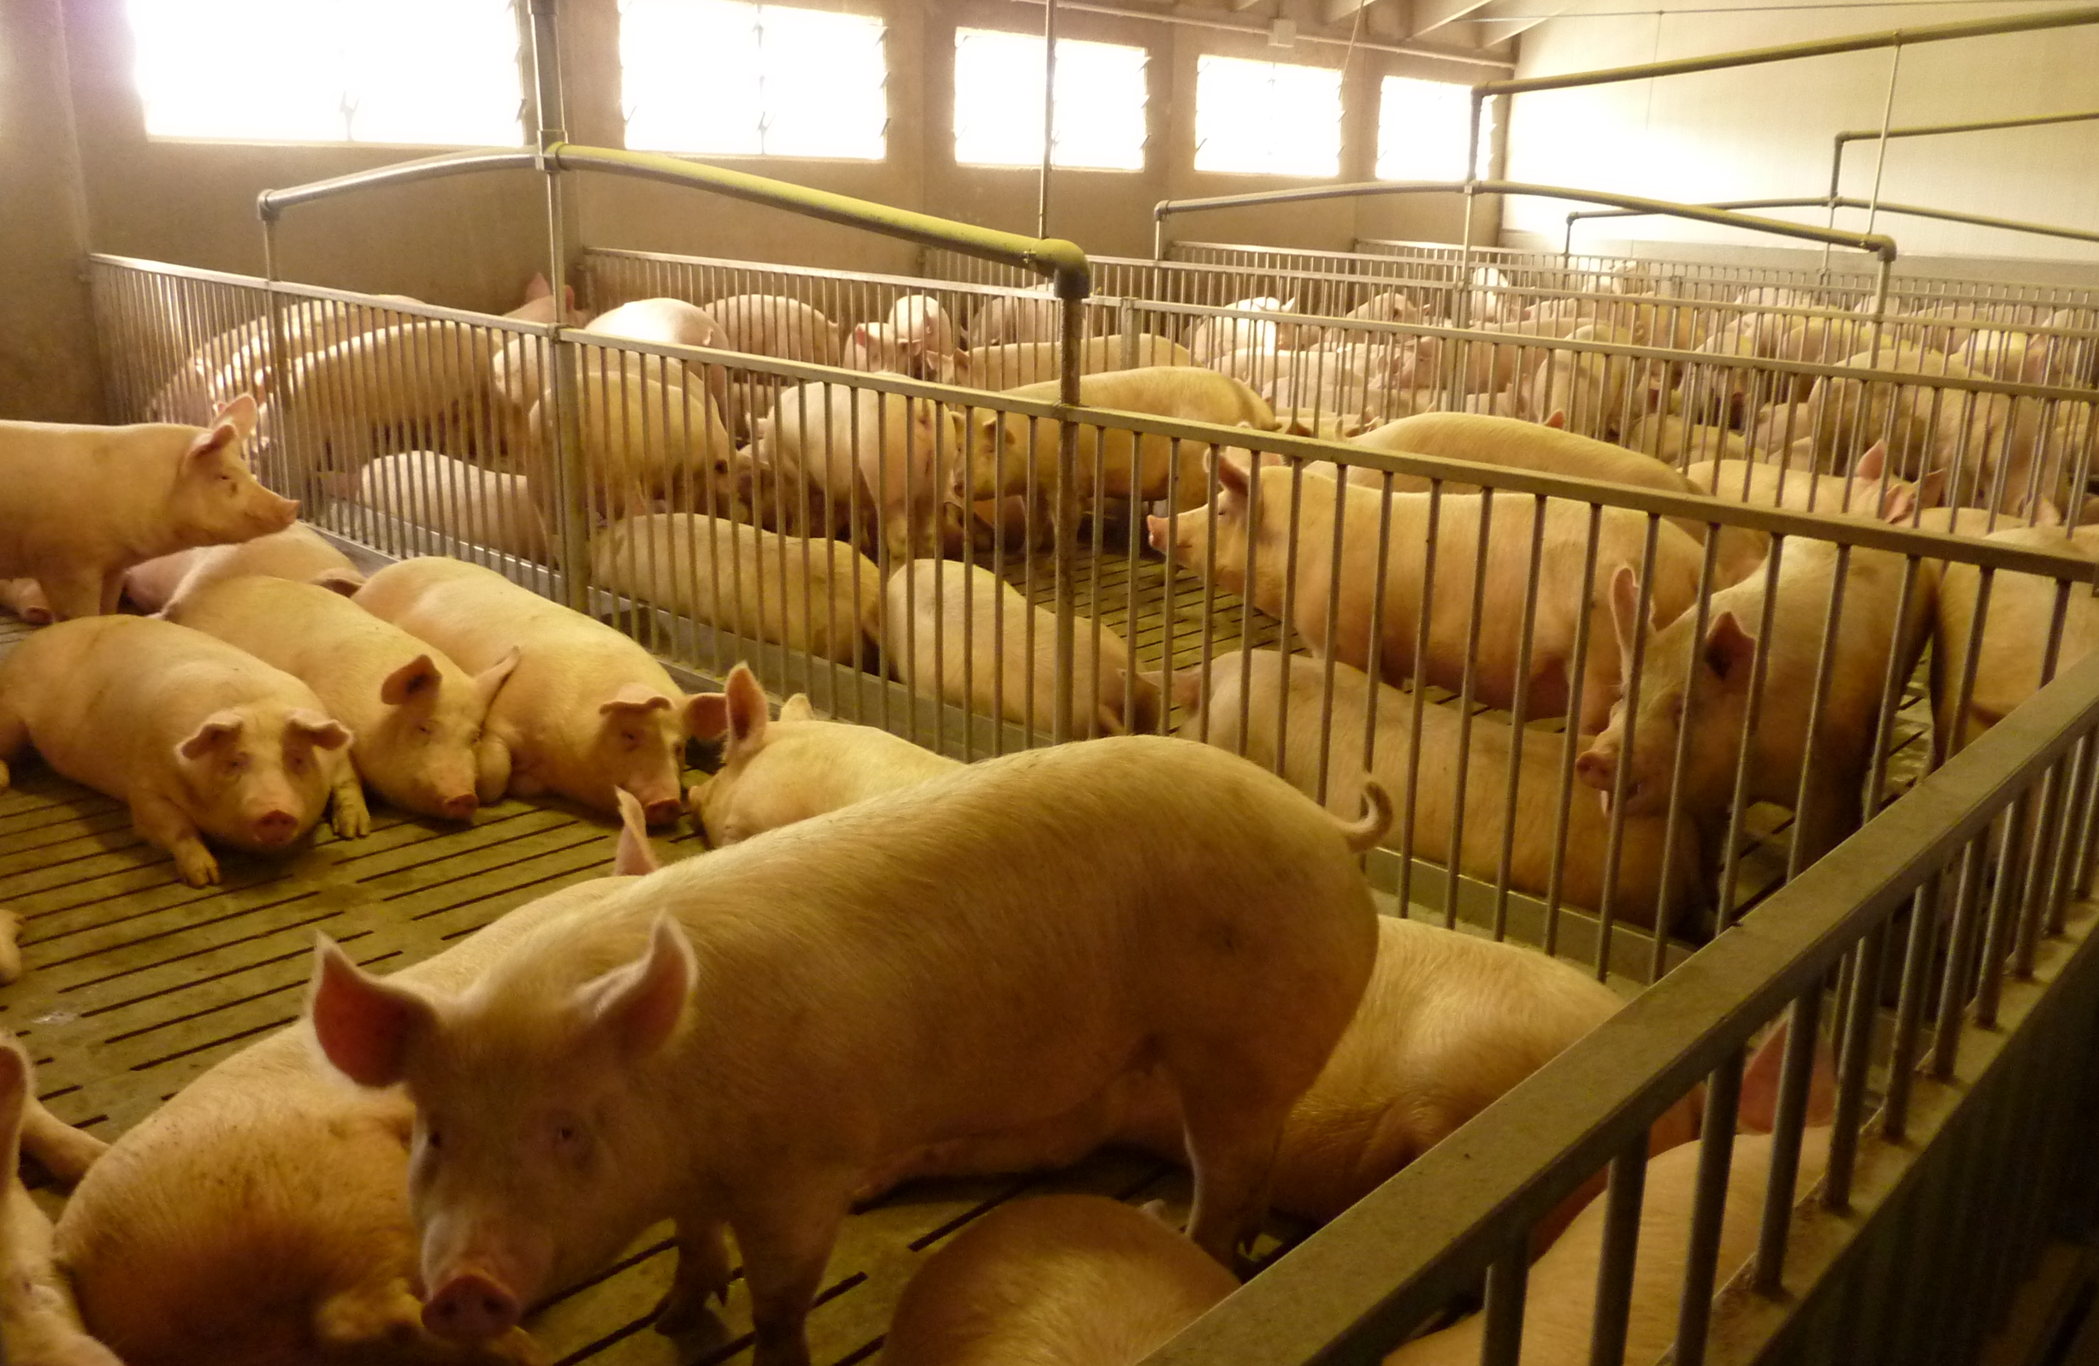
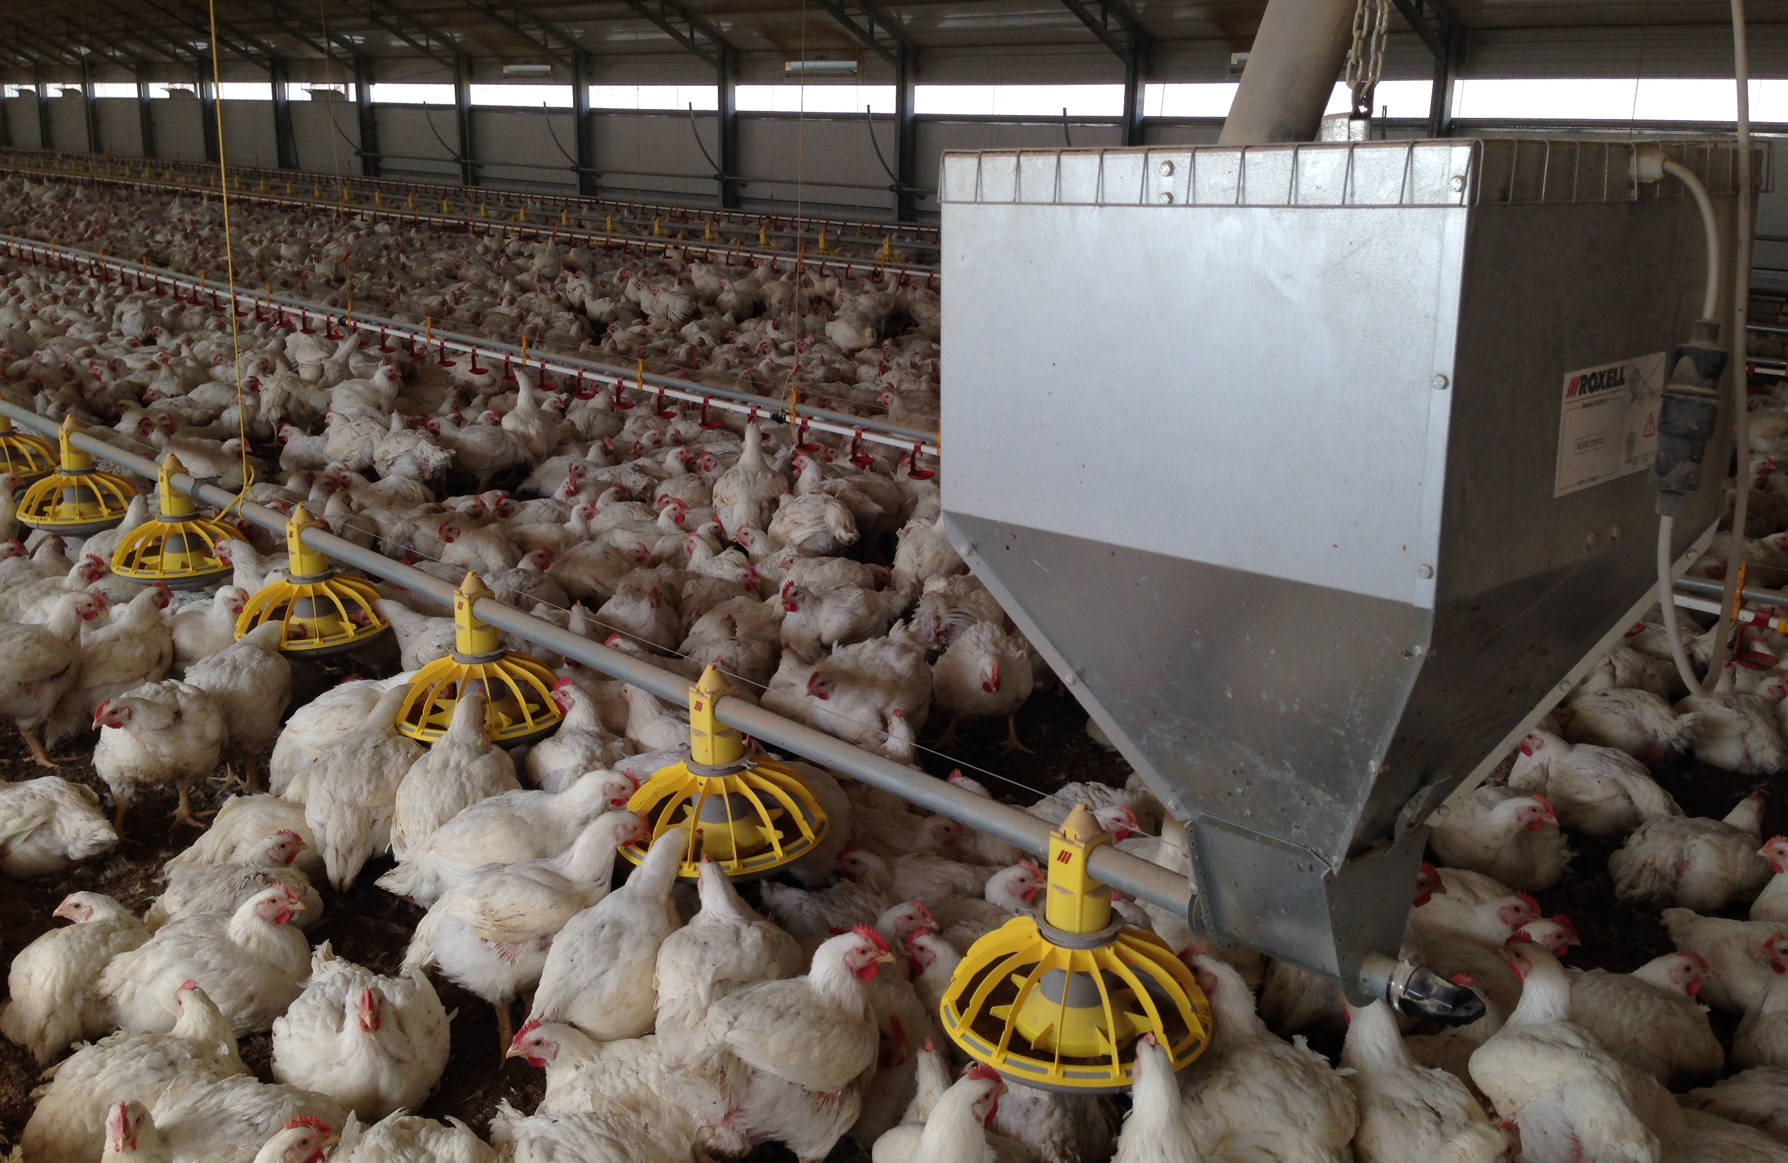
Vă multumim pentru atenție!

